Slide 1
ЛІТЕРАТУРНА ГРА-ПОДОРОЖ
„КАЛЕЙДОСКОП”

Slide 2

1СТАНЦІЯ. „ВИРУШАЛЬНА”
1) Розташуйте ці довідникові видання в порядку від меншого до більшого за об’ємом інформації:
а) довідник; б) словник;
в) енциклопедія; г) покажчик (рос. указатель).
2) Відтворіть правильний порядок побудови літературного твору:
а) зав’язка; б) кульмінація;
в) розв’язка; г) розвиток дії.
3) Розташуйте ці літературні твори в порядку від більшого до меншого:
а) роман; б) стаття;
в) оповідання; г) повість.
4) Розташуйте цих літературних героїв за зростом від меншого до більшого:
а) Маленький принц; б) Хлопчик-Мізинчик;
в) Гуллівер; г) Дюймовочка.

Slide 3
2 СТАНЦІЯ
„ПОШТОВА”

Slide 4
Лист 1
. „Я мала чудового друга. Ми жили у великому місті у двох суміжних будинках. Ми любили квіти і вирощували троянди у великих дерев’яних ящиках. Але одного разу холодна істота викрала мого друга. Я довго шукала його, іноді ризикуючи життям, у садку жінки, яка знала чари, або у лісових розбійників. Та все ж таки я перемогла, завдяки своїй любові і, звичайно, допомозі добрих людей. Хто я? Хто мій друг і як звати людину, яка вигадала історію про нас?”

Slide 5
Лист 2
„Я – напівбог. Греки дуже шанували мене. Народився я в сім’ї смертних людей, але батьком моїм був сам верховний бог – Зевс. Але з волі його дружини я знаходився під владою кволого, хворобливого і злостивого царя. Саме він наказав мені здійснити ті справи, які дали мені свободу і зробили моє ім’я безсмертним. Назвіть мене. А може, й мої справи пригадаєте?”

Slide 6
3 СТАНЦІЯ
„ВІДОМА”

Slide 7
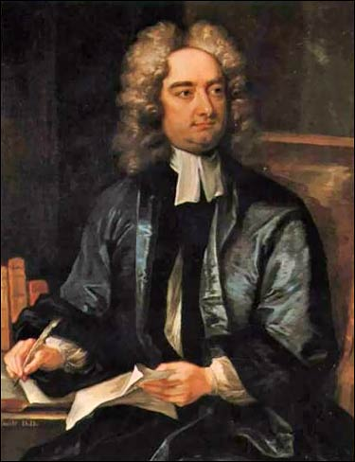
Джонатан Свіфт

Slide 8
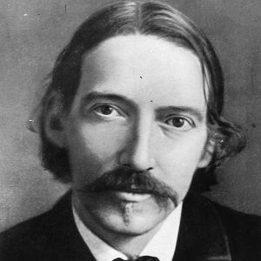
Р. Л. Стівенсон

Slide 9
4 СТАНЦІЯ
«ЛОГІЧНА»

Slide 10
Пенелопа провидиця
Одіссей самозакоханий
Геракл той, що мислить наперед
Прометей хитромудрий
Нарцис завдяки Гері
Ахілл упокірник коней
Гектор прудконогий
Кассандра вірна дружина

Slide 11
5 СТАНЦІЯ
„КАЛАМБУР”

Slide 12
6 СТАНЦІЯ
«ТЕМНА КОНЯЧКА»

Slide 13
7 СТАНЦІЯ
„ГЕРОЇЧНА”

Slide 14
8 СТАНЦІЯ „ЛАБОРАТОРНА”

Slide 15
Текст 1 команди
Вечером вся степь совершенно переменялась. Все пестрое пространство ее охватывалось последним ярким отблеском солнца и постепенно темнело, так что видно было, как тень пробегала по ним, и она становилась темно-зеленою; испарения поднимались гуще, каждый цветок, каждая травка испускала амбру, и вся степь курилась благовонием. По небу, изголуба-темному, как будто исполинскою кистью наляпаны были широкие полосы из розового золота; изредка белели клоками легкие и прозрачные облака, и самый свежий, обольстительный, как морские волны, ветерок едва колыхался по верхушкам травы и чуть дотрагивался до щек. Вся музыка, звучащая днем, утихала и сменялась другою.

Slide 16
Текст 2 команди
На них прямо глядели ночные звёзды. Они слышали своим ухом весь бесчисленный мир насекомых, наполнявших траву, весь их треск, свист, стрекотанье, – всё это звучно раздавалось среди ночи, очищалось в свежем воздухе и убаюкивало дремлющий слух. Если же кто-нибудь из них подымался и вставал на время, то ему представлялась степь усеянною блестящими искрами светящихся червей. Иногда ночное небо в разных местах освещалось дальним заревом от выжигаемого по лугам и рекам сухого тростника, и тёмная вереница лебедей, летевших на север, вдруг освещалась серебряно-розовым светом, и тогда казалось, что красные платки летали по тёмному небу.

Slide 17
9 СТАНЦІЯ
«ВПІЗНАЙ ГЕРОЯ ЗА ЦИТАТОЮ»

